Slide 1
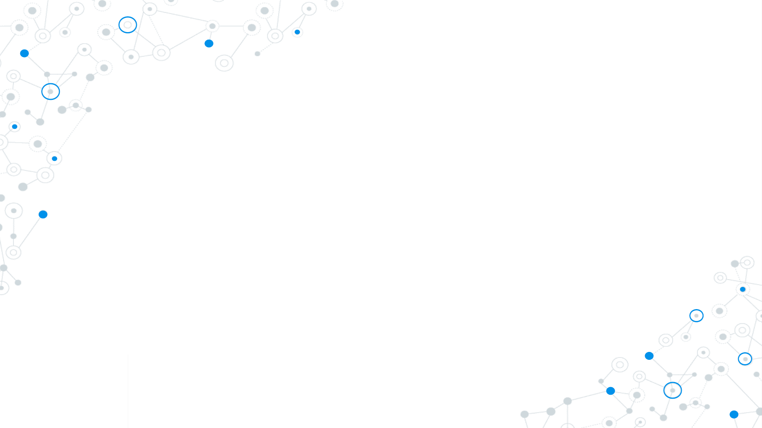
Выпускная Квалификационная работа
Создание программной системы для
установления UDP-туннеля
между двумя компьютерами
находящихся за Network Address Translation
Бесленеев Станислав Борисович
Группа: П-141
Руководитель: Антонова К. С.

Slide 2





План работы
01
Актуальность темы
02
Цель и Задачи
03
Теоретическая часть
04
Создание ПС

Slide 3
Актуальность темы
01
Проблема, с которой люди столкнулись 15 апреля 2011 года – это
исчерпания адресов IPv4. Из-за нехватки IP адресов,
интернет провайдеры при помощи NAT стали выделять один IP адрес нескольким пользователей. Из-за этого появляется трудность создания канала связи с тем, кто находится за NAT.
Для решения этой проблемы было создана программная система, которая сможет помочь установить канал связи между пользователями, которые находятся за NAT.

Slide 4


Цель:
02
Создать программную систему,
которая позволит установить прямую, двунаправленную связь между хостами находящихся за NAT

Slide 5




Задачи:
02
Разбор UDP Hole Punching
Создание серверной части
Создание Web интерфейса
Создание клиентской части

Slide 6
Теоретическая часть
03
NAT (Network Translation Address) – технология транслирующая локальный IP:PORT в публичный IP:PORT
STUN сервер – сервер, который помогает узнать внешний IP:PORT транслированный NAT’ом
UDP hole punching — метод для прямого соединения двух компьютеров, которые находятся за NAT-ами. Для инициации соединения требуется третья сторона – сервер, который виден обоим компьютерам. Обычно STUN сервер.
Сигнальный сервер – помогает, инициировать прямое соединение между 2мя компьютерами находящиеся за NAT

Slide 7
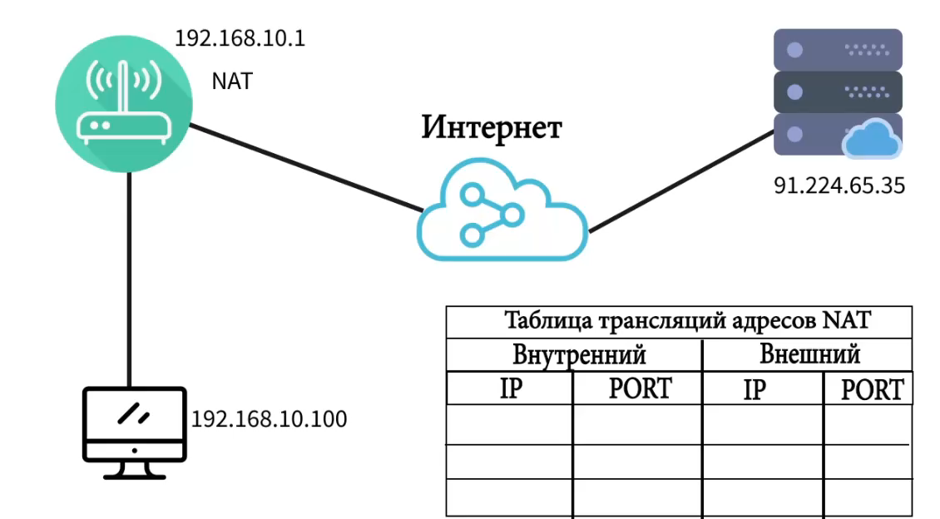
Принцип работы NAT

Slide 8
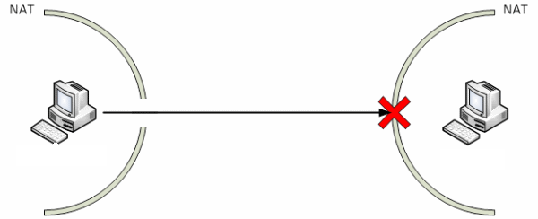
Принцип работы UDP Hole Punching
При попытки соединиться напрямую, запрос будет отклонен. Так как в таблице трансляции удаленного NAT, нет записи о таком соединении.

Slide 9
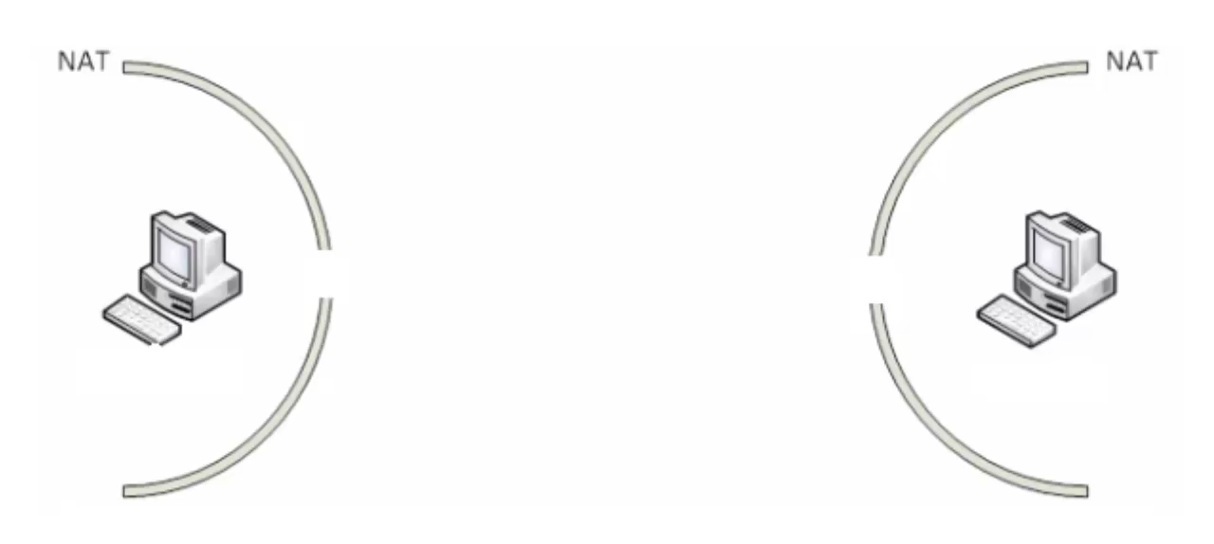
Принцип работы UDP Hole Punching

Slide 10

Принцип работы STUN сервера
Запрос
Ответ
Принцип работы сервера очень прост.
При получения запроса от клиента
сервер смотрит IP пакет, вытаскивает
от туда IP и PORT источника. И посылает
эти данные пользователю.

Slide 11
Создание программной системы
04
Программная система будет состоять из нескольких частей:
1.Серверная часть.
2.Клиентская часть
В свою очередь, серверная часть делится на:
1.Консолью версию
2.Сервер с WEB интерфейсом

Slide 12



Серверная часть

Slide 13

Клиентская часть

Slide 14
Консольный сервер
Авторизация и деавторизация пользователей
Хранение адресов пользователей
Обеспечение связи между пользователями

Slide 15
Принцип работы сигнального сервера
Мой IP:PORT
[yy.yyy.yy.yyy:5555]
Запрос на получения
Comp-2
Мой IP:PORT
[xx.xxx.xx.xx:1234]
Запрос на получения
Comp-1
Ответ
[xx.xxx.xx.xx:1234]
Ответ
[yy.yyy.yy.yyy:5555]
Comp-1
Comp-2

Slide 16
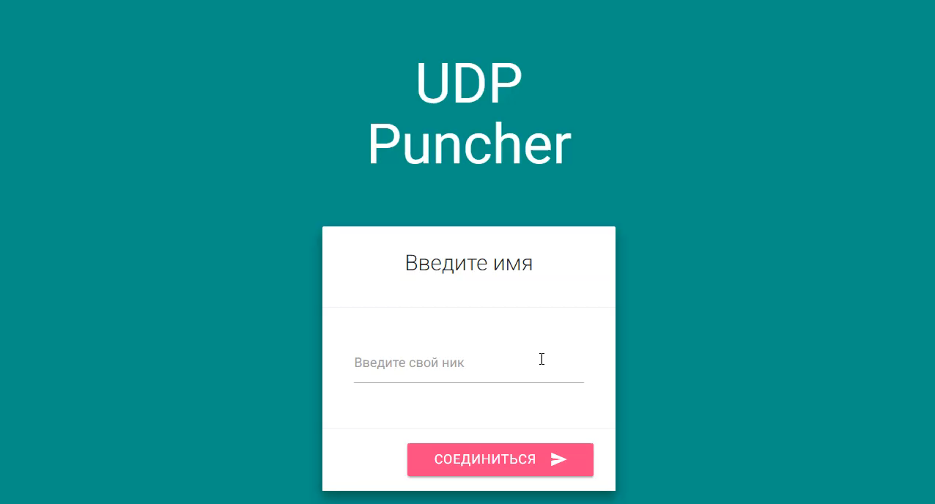
WEB интерфейс

Slide 17
Клиентская часть
Является консольным приложением
Обеспечивает связь с сигнальным сервером
Работает в 2х режимах: 1) Режим прямого подключения 2) Режим для работы с сигнальным сервером
Устанавливает связь прямую связь между двумя устройствами подключенные к Интернет, используя метод UDP Hole Punhcing

Slide 18
Клиентская часть
Мой IP:PORT
[yy.yyy.yy.yyy:5555]
Запрос на получения
Comp-2
Мой IP:PORT
[xx.xxx.xx.xx:1234]
Запрос на получения
Comp-1
Ответ
[xx.xxx.xx.xx:1234]
Ответ
[yy.yyy.yy.yyy:5555]
Comp-1
Comp-2

Slide 19
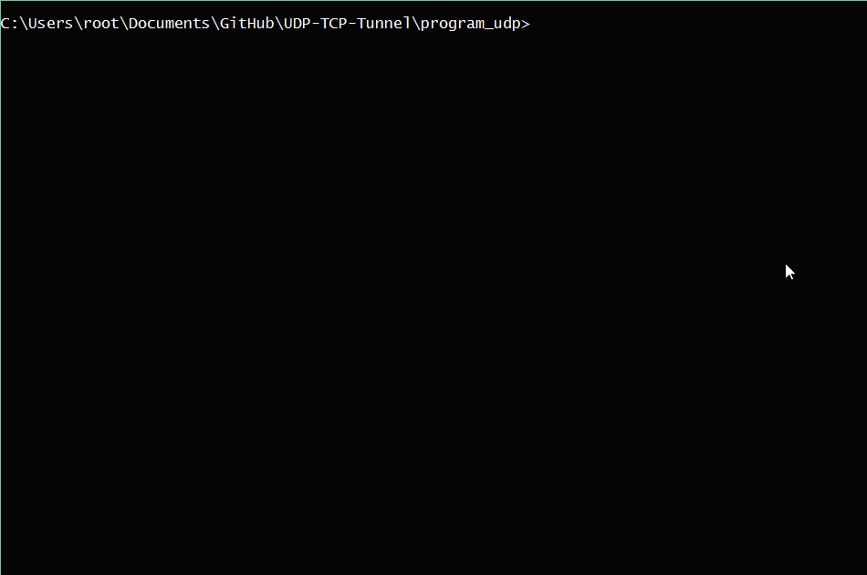
Клиентская часть

Slide 20
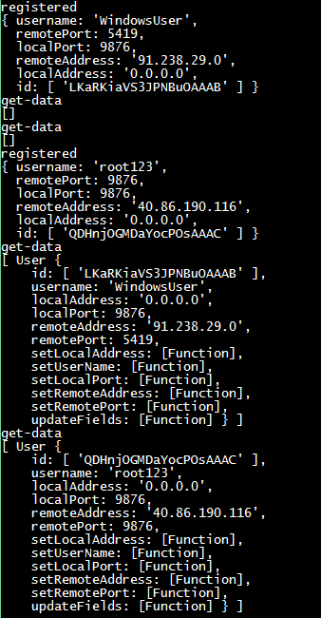
Консольный сервер

